Slide 1



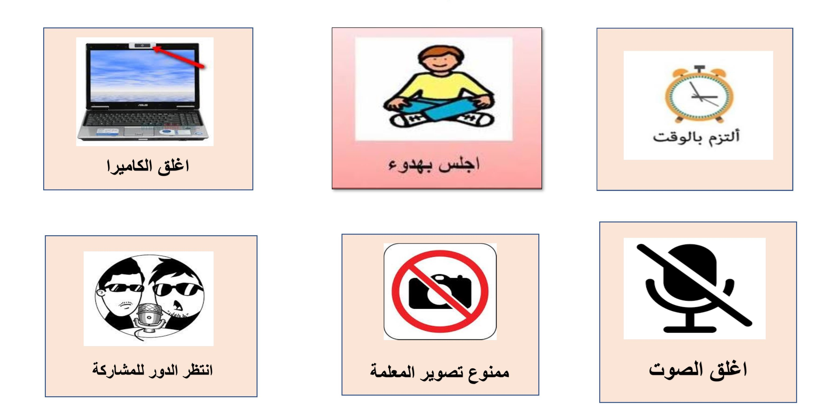
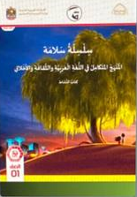

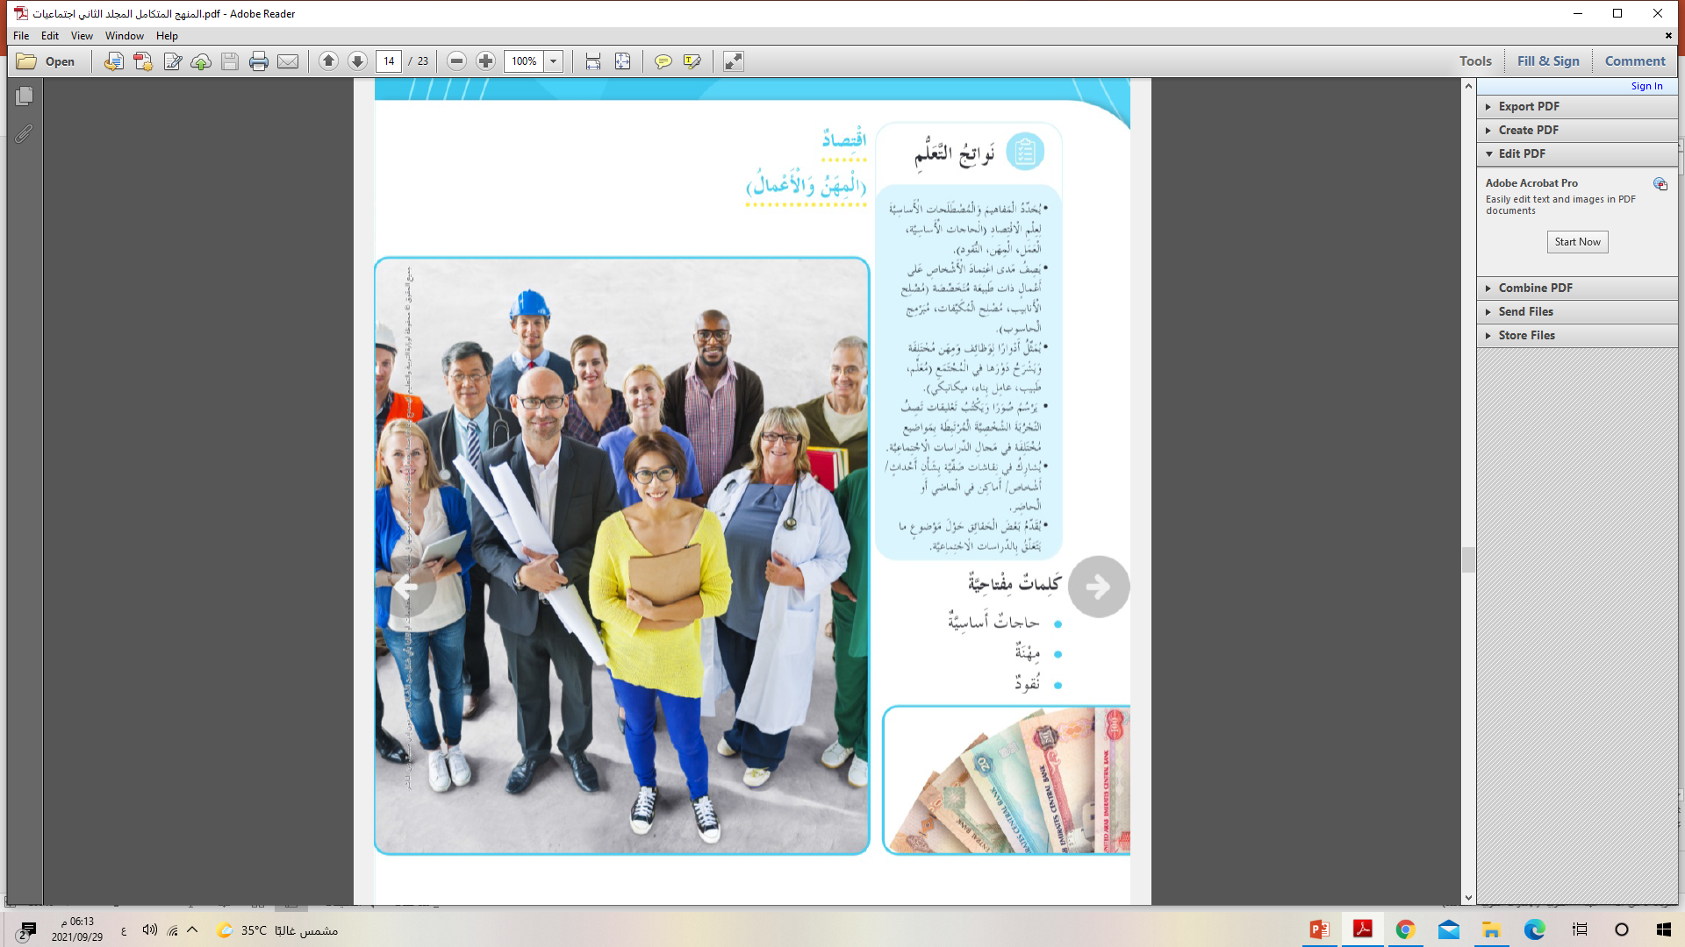
القوانين الصفية الإلكترونية
اقتصـــاد
الـمهن و الأعمال 1
أتحدث + أتعلم
إعداد المعلمة :فاطمة رباع روضة و مدرسة الرمس ح1

Slide 2
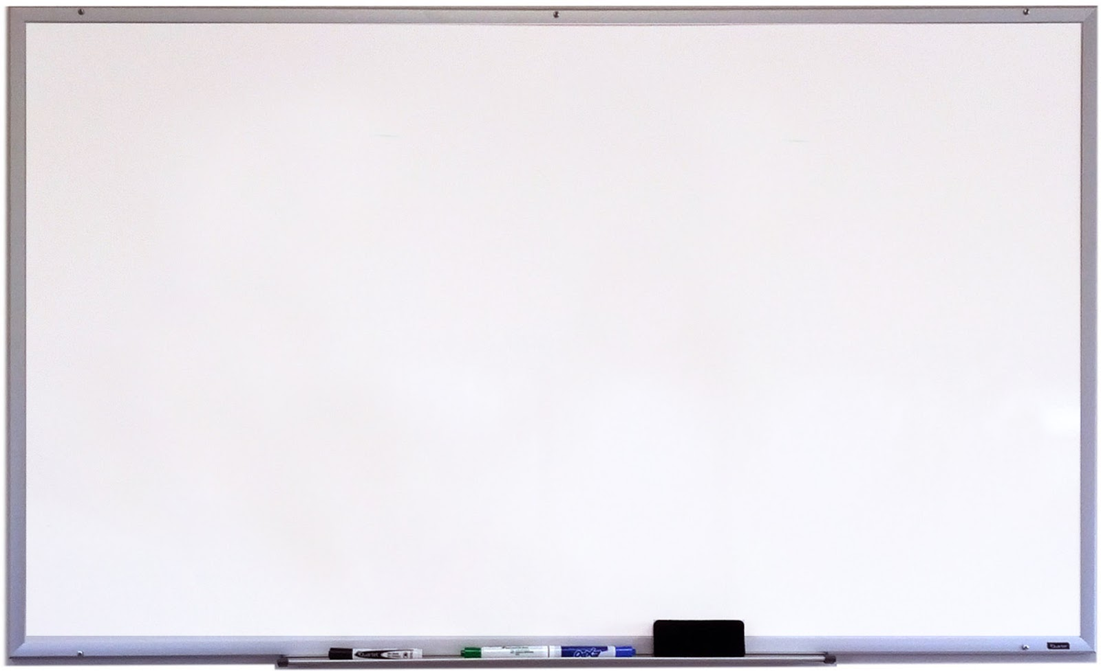

القوانين الصفية الإلكترونية

Slide 3
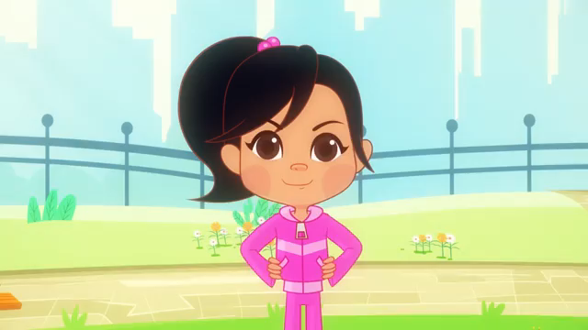
القوانين الصفية الإلكترونية

Slide 4
القوانين الصفية الإلكترونية
بسم الله الرحمن الرحيم
اليـوم : ...............
التاريخ : ...............
عدد الحضور : ...............
عدد الغياب : ...............
المادة : ........................

Slide 5
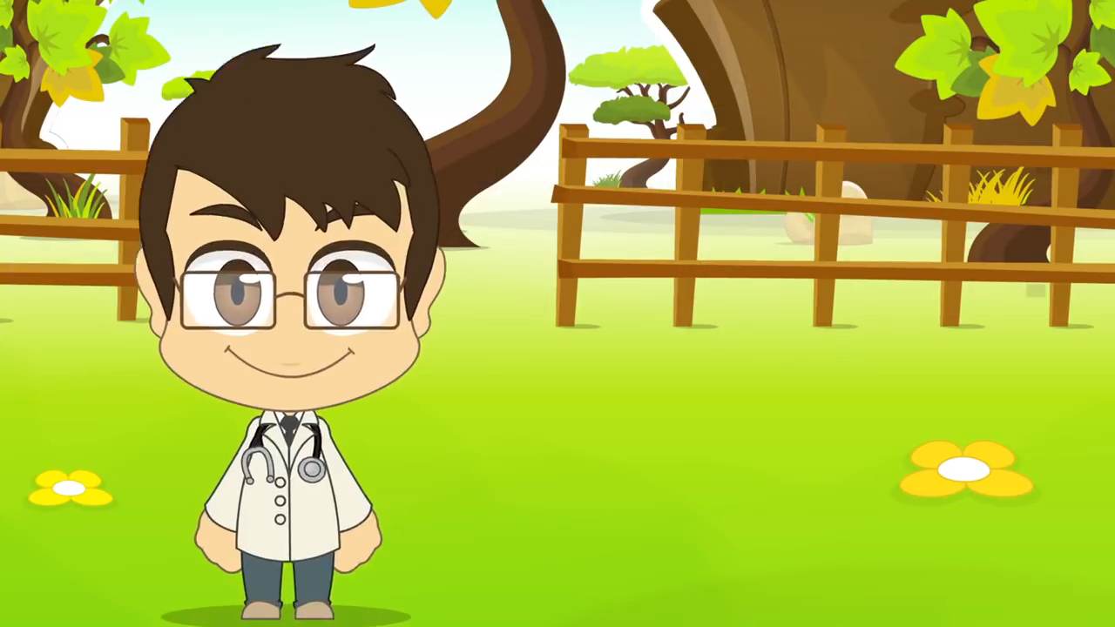
القوانين الصفية الإلكترونية

Slide 6
القوانين الصفية الإلكترونية
عنوان الدرس
الـمهن و الأعمال

Slide 7
القوانين الصفية الإلكترونية
سأتعلم اليوم
يتعرف المتعلم على أسماء المهن و الأعمال
يفسير المتعلم أهمية المهن و الأعمال

Slide 8

انظر إلى الصورة و تحدث عنها
القوانين الصفية الإلكترونية
ماذا تشاهد ؟
ماذا يعمل الاطفائي؟
هل مهنته مهمة ؟ لماذا؟
بما يتصف رجل الإطفاء؟

Slide 9
انظر إلى الصورة و تحدث عنها
القوانين الصفية الإلكترونية
ماذا تشاهد في الصورة ؟
ماذا يفعل الطبيب ؟
بما يتصف الطبيب ؟
هل تذكر حديث عن الرحمة ؟

Slide 10
انظر إلى الصورة و تحدث عنها
القوانين الصفية الإلكترونية
ماذا تشاهد في الصورة ؟
ماذا يفعل قائد الطائرة ؟
بما يتصف الطيار ؟

Slide 11
انظر إلى الصورة و تحدث عنها
القوانين الصفية الإلكترونية
ماذا تشاهد في الصورة ؟
ماذا تفعل الباحثة؟

Slide 12
انظر إلى الصورة و تحدث عنها
القوانين الصفية الإلكترونية
ماذا تشاهد في الصورة ؟
ماذا تفعل الصَيْدَليّ ؟

Slide 13
القوانين الصفية الإلكترونية
ماذا تحب أن تكون في المستقبل ؟

Slide 14

القوانين الصفية الإلكترونية

Slide 15
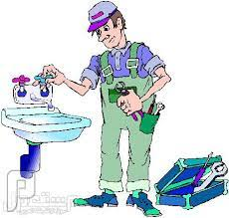
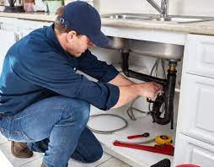
القوانين الصفية الإلكترونية
ماذا تشاهد ؟
ماذا يفعل السبـاك ؟
هل عمله مهم؟

Slide 16
القوانين الصفية الإلكترونية
ماذا تشاهد ؟
ماذا تفعل الممرضة ؟
هل مهنتها مهم؟

Slide 17
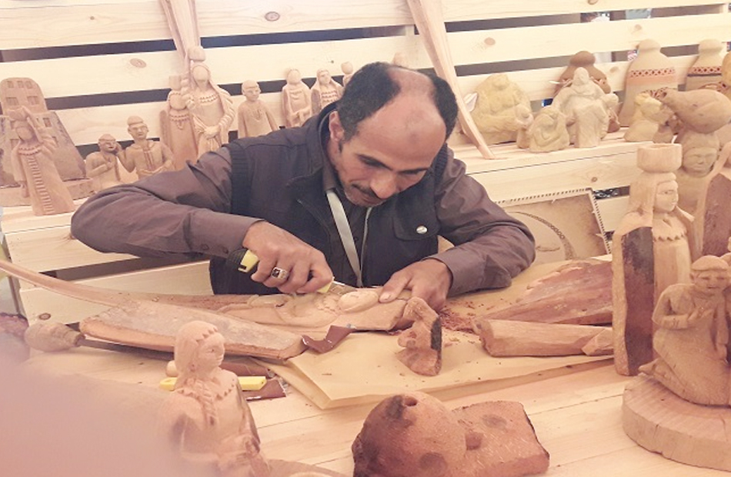
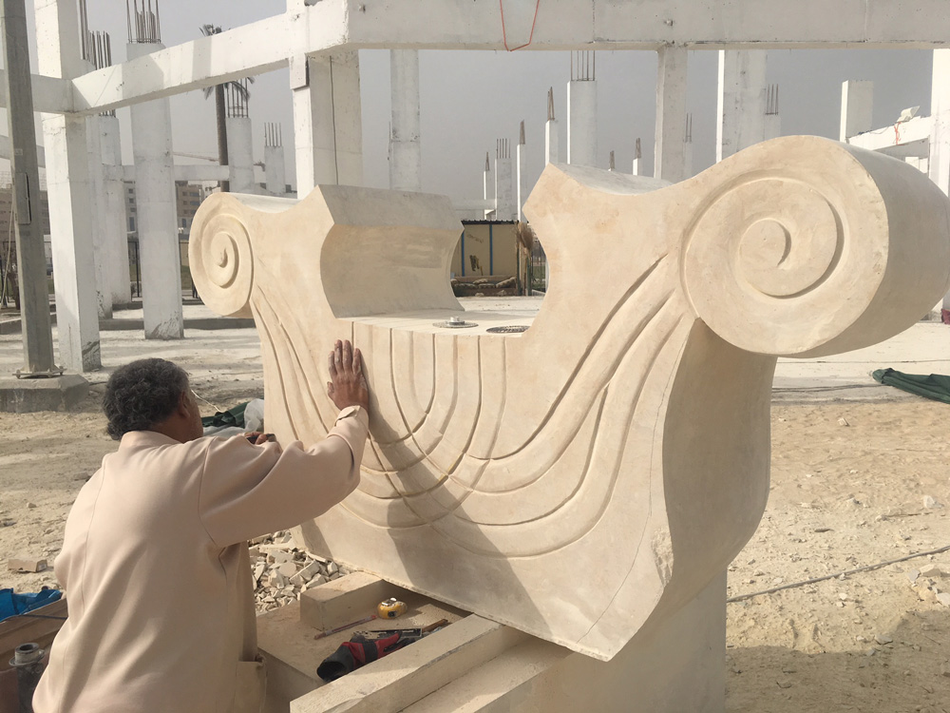
القوانين الصفية الإلكترونية
ماذا تشاهد ؟
ماذا يفعل الـنحات ؟
هل عمله مهم؟

Slide 18
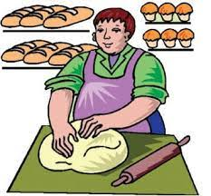
القوانين الصفية الإلكترونية
ماذا تشاهد ؟
ماذا يفعل الـخـباز ؟
هل عمله مهم؟

Slide 19
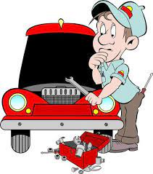
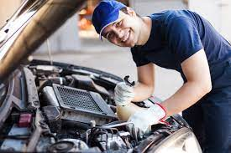
القوانين الصفية الإلكترونية
ماذا تشاهد ؟
ماذا يفعل الـميكانيكي ؟
هل عمله مهم؟

Slide 20
انظر إلى الصورة و تحدث عنها
القوانين الصفية الإلكترونية
ماذا تشاهد في الصورة ؟
ماذا تفعل الصَيْدَليّ ؟

Slide 21
أختار صـــــــــــــــــــورة الميــكانيـكي
القوانين الصفية الإلكترونية

Slide 22
اختار صورة الخبــاز
القوانين الصفية الإلكترونية

Slide 23

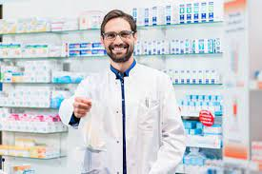
اختار صورة الصيدلي
القوانين الصفية الإلكترونية

Slide 24
القوانين الصفية الإلكترونية
حل الكتاب ص 110

Slide 25
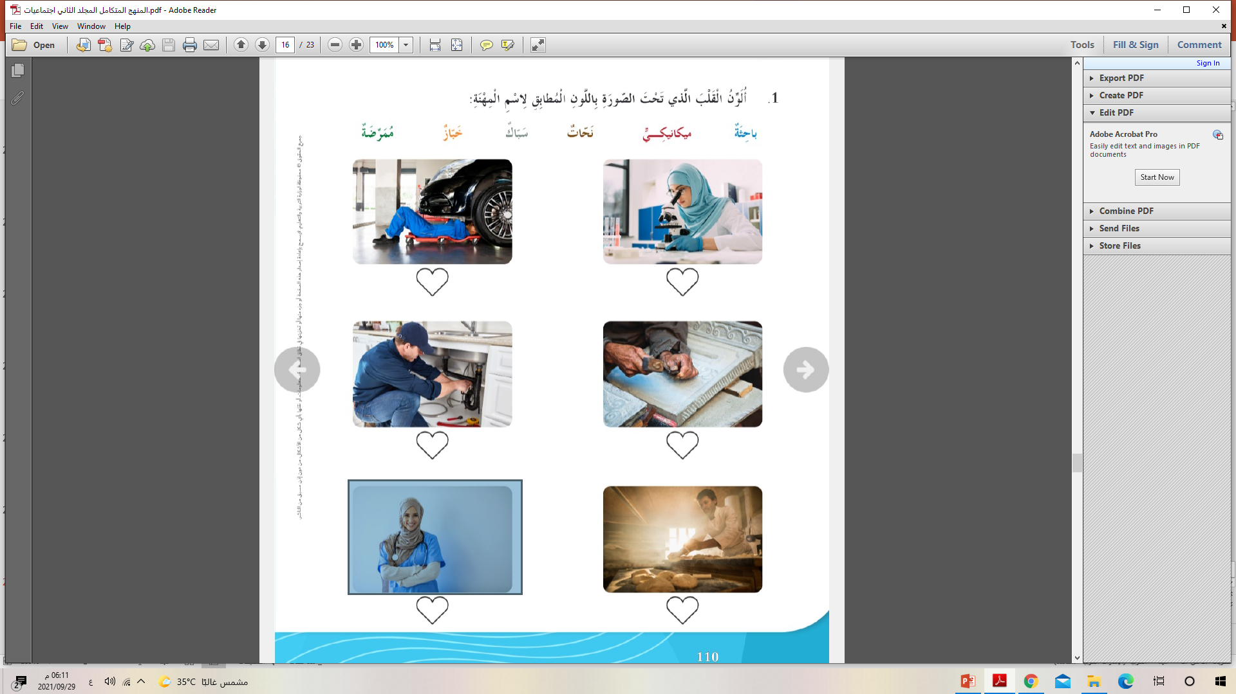
القوانين الصفية الإلكترونية

Slide 26
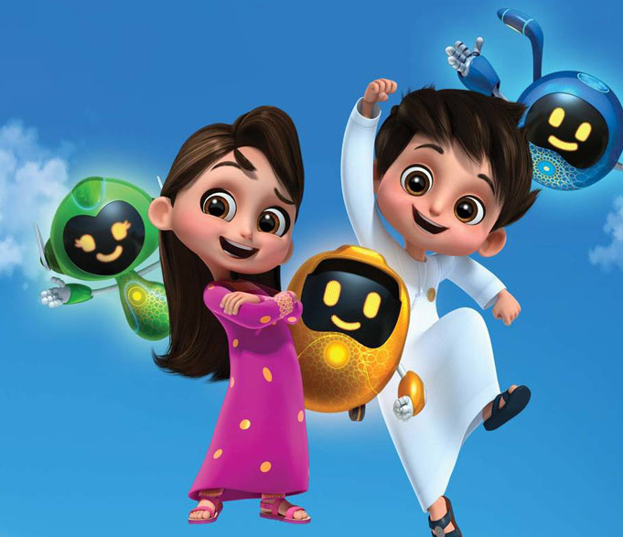
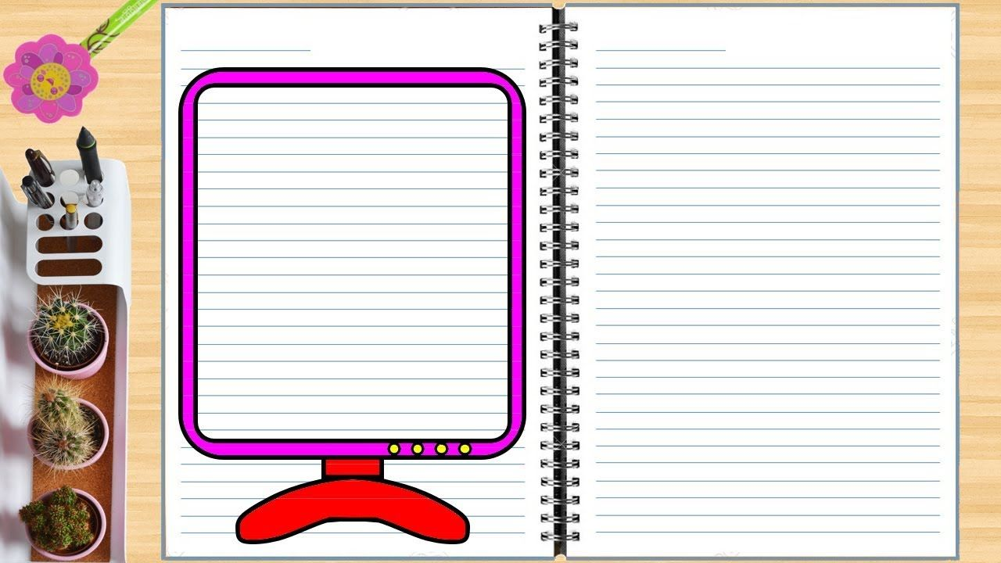

غلق الحصـة
القوانين الصفية الإلكترونية
هيا ندّون الكلمات التي تعلمناها اليوم

Slide 27
القوانين الصفية الإلكترونية
التقويم الختامي
اذكر المهن و الأعمال التي عرفتها اليوم ؟

